Slide 1

UniDesk
Applicativo per la gestione dei ticket
Giacomo Capitani
Fedy Haj Ali

Slide 2











Principali strumenti utilizzati

Slide 3

Timeline del progetto
Requisiti
Modello
Funzionalità
Interfaccia
Progettare una base solida che sostenga tutte le possibili scelte successive
Modellare le strutture dati, fulcro della logica dell’applicazione
Offrire quante più funzionalità possibili
Offrire un’interfaccia user-friendly per una navigazione più fluida e intuitiva

Slide 4






CREATOR
SUBSCRIBE
SUBSCRIBE
Gruppo
CREATE
VALIDATE
Topic
RECEIVERS
Ticket
UPDATE

Slide 5
Ciclo di vita di un ticket
[OPEN]
Un utente crea un ticket scegliendo gruppi, topic e ricevitori
[PENDING, RESOLVED] + MODIFICA RICEVITORI
I possibili cabiamenti possono essere fatti sia sullo stato che sui ricevitori
[CLOSED] o
[EXPIRED]
Il ticket, una volta risolto da un utente, viene convalidato oppure scade
COMMENTI
Ogni ticket ha dedicata una sezione dove gli utenti possono interagire

Slide 6
Strumenti utilizzati per alcune funzionalità essenziali
Charts.js
Celery
Swagger/GitHub/Docker
Ogni utente può accedere alla sezione dedicata ad alcune statistiche. In base al ruolo si accede ad una dashboard diversa
Il meccanismo per settare un ticket come scaduto è gestito in modo autonomo con un task periodico
Gli strumenti utili per la documentazione e la creazione delle API, nonché della condivisione del codice così anche del deployment dell’applicazione

Slide 7
PANORAMICA
RUOLI
GESTIONE TICKET
INTERAZIONE
Capire le varie funzionalità possibili per ogni tipologia di utente
Tutta la logica della struttura dati e l’evoluzione di questa
Promuovere quanto più possibile l’idea di community
GRAFICI INTUITIVI
DOCUMENTAZIONE
AUTENTICAZIONE
Rappresentazione dei dati significativi in modo efficace
Formulare una documentazione ufficiale delle API
Uno sguardo ai requisiti minimi di sicurezza e autenticazione (Proof-of-Work)

Slide 8
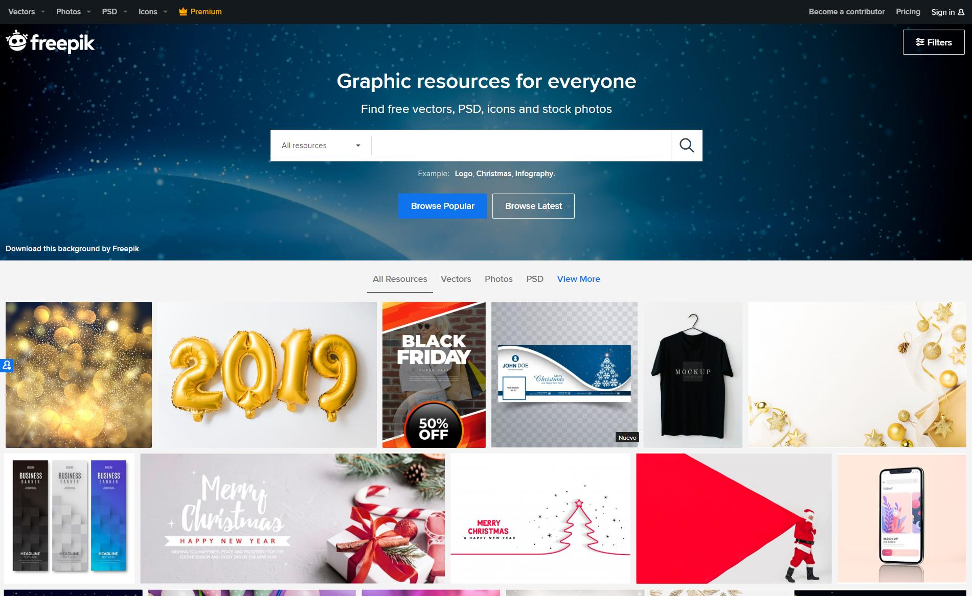
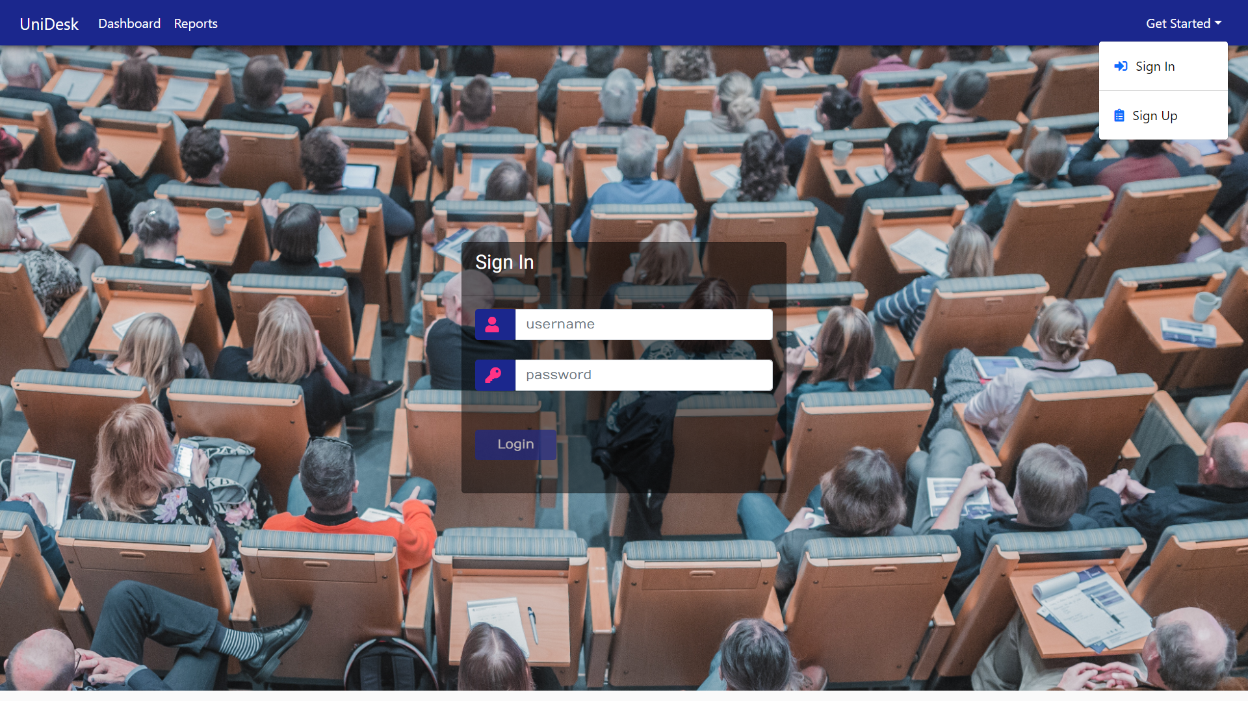
Demo

